Slide 1








PHÒNG GIÁO DỤC VÀ ĐÀO TẠO
QUẬN LONG BIÊN
TRƯỜNG MẦM NON HOA TRẠNG NGUYÊN
LĨNH VỰC PHÁT TRIỂN NGÔN NGỮ
Hoạt động làm quen với văn học
Đề tài: Dạy thơ “ Em yêu trường em”
Giáo viên: Phạm Thị Bích NGọc
Lứa tuổi: 3 - 4 tuổi

Slide 2

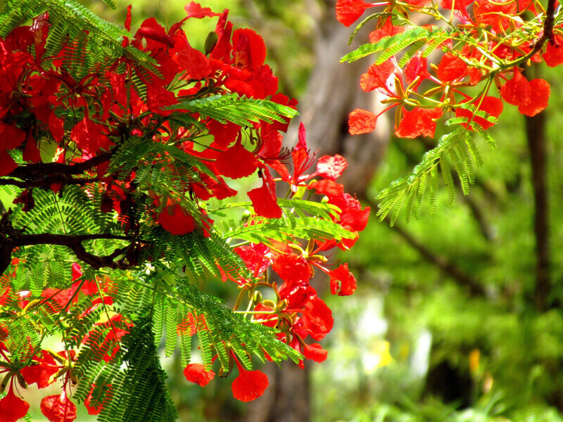
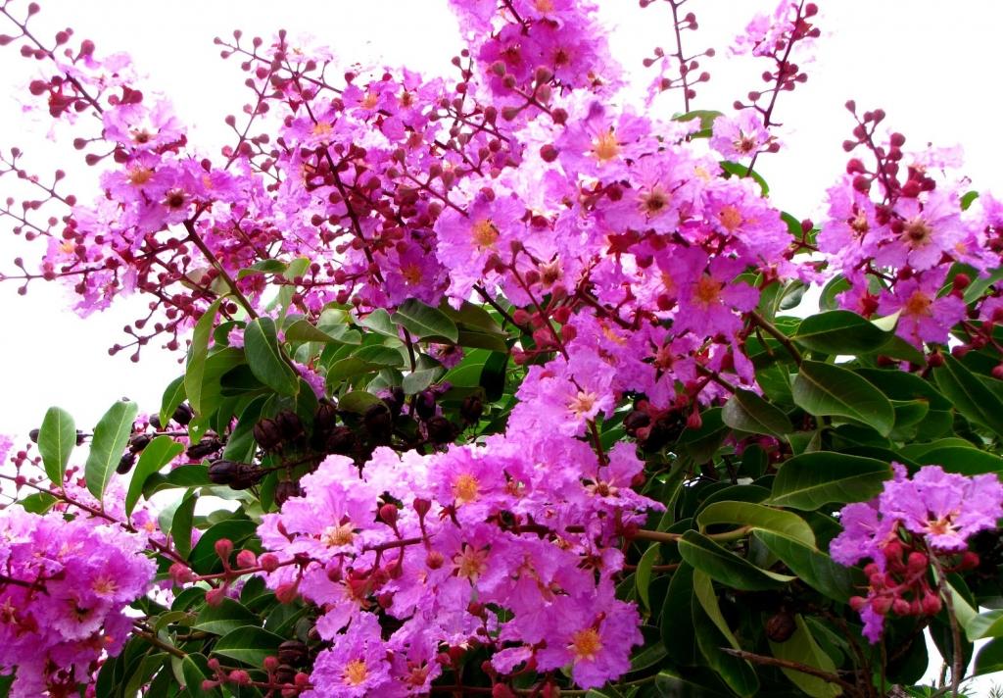
Em yêu trường em
Phượng hồng rực rỡ
Bằng lăng tím nở
Mắt huyền xuyến xao

Slide 3



Em yêu xiết bao
Tiếng chim lảnh lót
Sân trường vui nhộn
Ríu rít bài ca

Slide 4



Lời cô thiết tha
Dạy em bài học
Buổi đầu còn khóc
Sao giờ thân thương

Slide 5
Bé cùng đọc thuộc
bài thơ nhé!

